Slide 1
স্বাগতম

Slide 2
শিক্ষক পরিচিতি
‡gv. eRjyi ingvb (Gg.G,Gg.GW)
mnKvix wkÿK (AvBwmwU)
we‡eKvb›` nvB ¯‹zj GÛ K‡jR, Uv½vBj|

Slide 3
পাঠ পরিচিতি
শ্রেণিঃ দশম
বিষয়ঃ বাংলা ১ম পত্র
পাঠঃঝর্ণার গান (কবিতা)
সময়ঃ ৪৫ মিনিট

Slide 4
শিখনফলঃ
এই পাঠ শেষে শিক্ষার্থীরা- -
* কবি পরিচিতি বলতে পারবে ।
শুদ্ধ উচ্চারণে এবং ছন্দে মিল রেখে কবিতাটি আবৃত্তি
করতে পারবে।
নতুন শব্দের অর্থ বলতে পারবে।
ঝর্ণার জলধারা এবং নদীর জলধারার মধ্যে পার্থক্য
নির্ণয় করতে পারবে।
* পাহাড়ি ঝর্ণার প্রাকৃতিক সৌন্দর্য বর্ণনা করতে পারবে।

Slide 6
আজকের পাঠ
ঝর্ণার গান
সত্যেন্দ্রনাথ দত্ত

Slide 7
কবি পরিচিতি
১৮82 খ্রিস্টাব্দে কলকাতার নিমতা গ্রামে জন্ম গ্রহন করেন।
সবিতা,সন্ধিক্ষণ,বেণু ও বীণা,ইত্যাদি মৌলিক কাব্য।
তিনি ছন্দের রাজা বলে পরিচিত।
১৯২২ খ্রিস্টাব্দে মৃত্যু বরণ করেন।

Slide 8
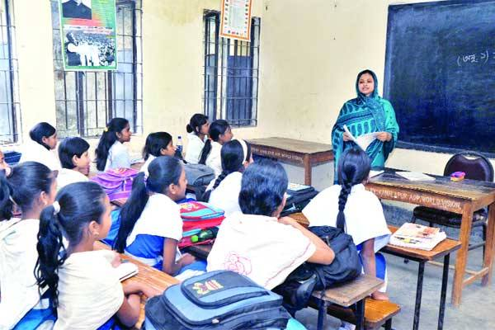
আদর্শ পাঠ
চপল পায় কেবল ধাই ,
কেবল গাই পরীর গান ,
পুলক মোর সকল গায়,
বিভোল মোর সকল প্রাণ ।
শিথিল সব শিলার পর
চরণ থুই দোদুল মন ,
দুপুর – ভোর ঝিঁঝিঁর ডাক,
ঝিমায় পথ , ঘুমায় বন ।
বিজন দেশ, কূজন নাই
নিজের পায় বাজাই তাল,
একলা গাই , একলা ধাই ,
দিবস রাত, সাঁঝ সকাল।

Slide 9
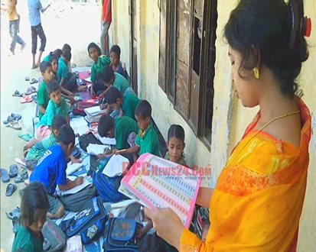
সরব পাঠ
ঝুঁকিয়ে ঘাড় ঝুম-পাহাড়
ভয় দ্যাখায়, চোখ পাকায়;
শঙ্কা নাই, সমান যাই,
টগর-ফুল-নূপুর পায়,
কোন গিরির হিম ললাট
ঘামল মোর উদ্ভবে ,
কোন পরীর টুটুল হার
কোন নাচের উৎসবে।
খেয়াল নাই –নাই রে ভাই
পাইনি তার সংবাদই ,
ধাই লীলায়, -খিলখিলাই –
বুলবুলির বোল সাধি।

Slide 10
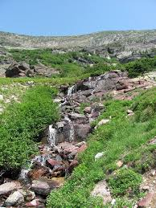
বন-ঝাউয়ের ঝোপগুলোয়
কালসারের দল চরে,
শিং শিলায়- শিলার গায়,
ডালচিনির রং ধরে।
ঝাঁপিয়ে যাই ,লাফিয়ে ধাই,
দুলিয়ে যাই অচল-ঠাঁট,
নাড়িয়ে যাই, বাড়িয়ে যাই-
টিলার গায় ডালিম-ফাট।

Slide 11
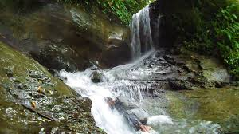
শালিক শুক বুলায় মুখ
থল-ঝাঁঝিঁর মখমলে,
জরির জাল আংরাখায়
অঙ্গ মোর ঝলমলে।
নিম্নে ধাই, শুনতে পাই
‘ফটিক জল।’ হাঁকছে কে,
কন্ঠাতেই তৃষ্ণা যার
নিক না সেই পাঁক ছেকেঁ।

Slide 12
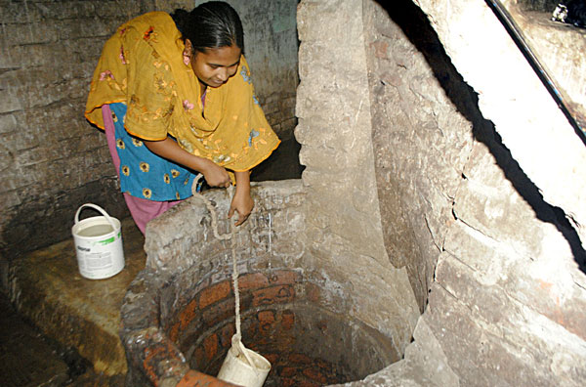
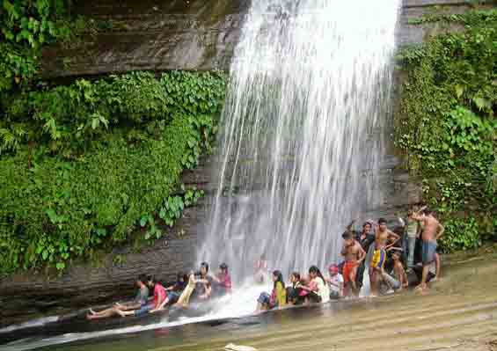
গরজ যার জল স্যাঁচার
পাতকুয়ায় যাক না সেই ,
সুন্দরের তৃষ্ণা যার
আমরা ধাই তার আশেই।
তার খোঁজেই বিরাম নেই
বিলাই তান-তরল শ্লোক,
চকোর চায় চন্দ্রমায়,
আমরা চাই মুগ্ধ-চোখ।

Slide 13
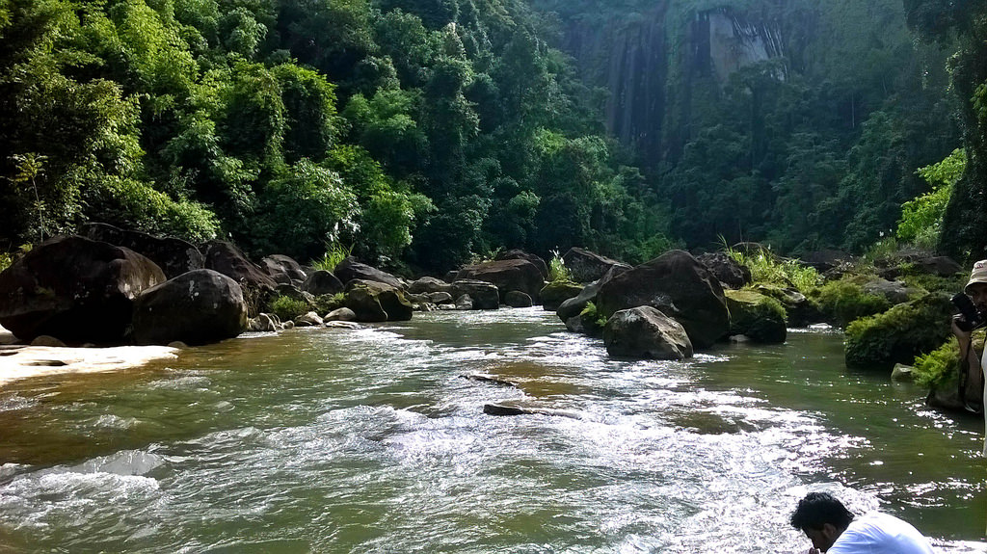
চপল পায় কেবল ধাই
উপল-ঘায় দিই ঝিলিক,
দুল দোলাই মন ভোলাই,
ঝিলমিলাই দিগ্বিদিক।

Slide 14
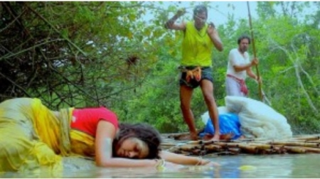
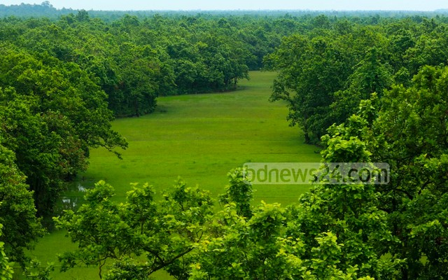
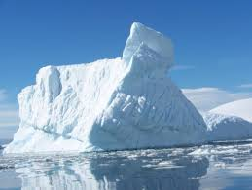
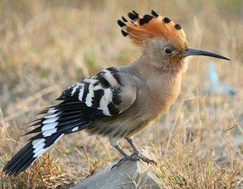
শব্দার্থ
অচেতন
বিভোল
নির্জন
বিজন
বরফ
হিম
চকোর
পাখি বিশেষ

Slide 15
একক কাজ
সত্যেন্দ্রনাথ দত্ত কে ছন্দের রাজা বলা হয় কেন?

Slide 16
জোড়ায় কাজ
ঝর্ণার জলধারা ও নদীর জলধারার মধ্যে পার্থক্য
নির্ণয় কর।

Slide 17
দলীয় কাজ
পাহাড়ি ঝর্ণার প্রাকৃতিক সৌন্দর্য বর্ণনা কর।

Slide 18
মূল্যায়ন
* সত্যেন্দ্রনাথ দত্ত কত খ্রিস্টাব্দে জন্ম গ্রহন করেন?
উঃ ১৮৮২ খ্রিস্টাব্দে।
* ঝর্ণা দুপুর-ভোর কিসের ডাক শুনতে পায়?
উঃ ঝিঁঝিঁর ডাক।
* ঝর্ণাকে কে ভয় দেখায়?
উঃ ঝুম পাহাড় ।

Slide 19
বাড়ির কাজ
ঝর্ণা কবিতার মূল বক্তব্য লেখ?

Slide 20
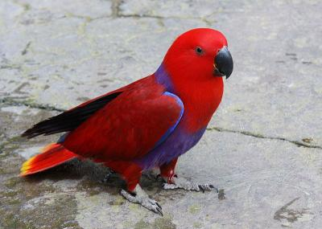
ধন্যবাদ

